Slide 1
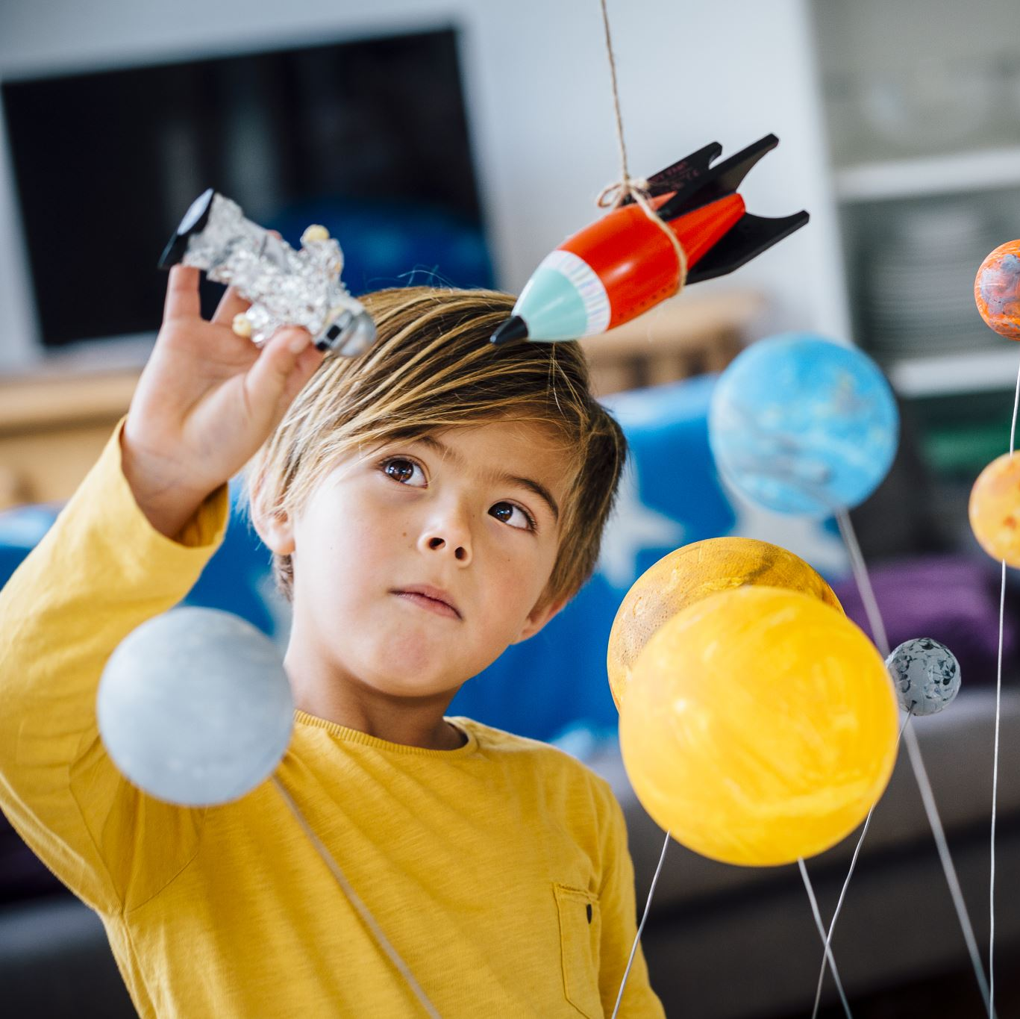
INSTRUCCIONES DE TU ESPACIO DE ACTIVIDADES CON RÍTMOS DISTINTOS DE ACTIVIDADES
1. DEBES COMPRENDER LA TEREA Y PRESTAR
ATENCIÓN AL REALIZARLA PARA HACERLA
CORRECTAMENTE
2. ES OBLIGATORIO LLEGAR HASTA LA TAREA 4 .
SI LA REALIZAS SIN DIFICULTAD, VE A LA TAREA
SIGUIENTE. SI TIENES DUDAS, VE A REPOSTAR,
CUANDO TERMINES, VULEVE A REALIZAR LA
TAREA 4.
3. INTENTA DISFRUTAR LAS ACTIVIDADES, NO ES
UNA CARRERA, ¡DISFRUTA DEL VIAJE!
Ana González Vázquez
3º Infantil

